Slide 1
организация дуального обучения как основополагающий фактор эффективности профессионального образования
ГБПОУ «Челябинский государственный
промышленно-гуманитарный техникум
Имени А.В. Яковлева»

Slide 2
наш техникум уже 70 лет
выпускает специалистов

Slide 3
Стратегические партнеры
ОАО «Челябинский
трубопрокатный завод»
ОАО завод
«Электромашина»
ОАО завод
им. Колющенко
ЗАО Челябинский
завод металлоконструкций
ОАО «Челябинский
кузнечно-прессовый
завод»
ОАО «Хлебокомбинат
№ 1
ОАО «Хлебокомбинат
№ 5
ОАО Южуралкондитер

Slide 4
Специальности и профессии
технического профиля
«Сварочное производство»
«Сварщик (электросварочные и
газосварочные работы)
«Обработка металлов давлением»,
«Техническая эксплуатация гидравлических
машин, гидроприводов и
гидропневмоавтоматики»
«Токарь-универсал»,
«Наладчик аппаратного и программного
обеспечения» и др.

Slide 5
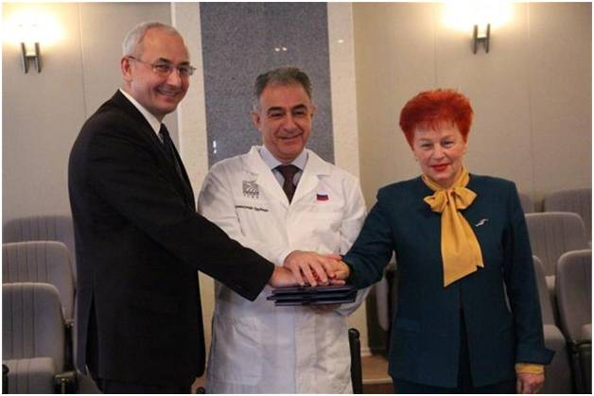

Slide 6
ЗАКАЗ
ЛИЧНОСТЬ, ПРЕДПРИЯТИЕ, ГОСУДАРСТВО
ПОВЫШЕНИЕ КВАЛИФИКАЦИИ
РАЗВИТИЕ ЛИЧНОСТИ
ПРОФ. СТАНДАРТЫ
ФГОС
ВЗАИМОДЕЙСТВИЕ С ПРЕДПРИЯТИЕМ
ПРОФЕССИОНАЛЬНОЕ САМООПРЕДЕЛЕНИЕ
ПРЕДПРИЯТИЕ
ПОО
ТЕОРИЯ
ПРАКТИКА В ДУАЛЬНОЙ СИСТЕМЕ
(С ОБЪЕКТАМИ РЕАЛЬНОСТИ,
УЧЕБНОЕ ПРОЕКТИРОВАНИЕ)
НАСТАВНИЧЕСТВО
ВЫПУСКНИК Multi-skills
ТРУДОУСТРОЙСТВО, КАРЬЕРНЫЙ ЛИФТ
СПЕЦИАЛИСТ, МНОГОФУНКЦИОНАЛЬНЫЙ

Slide 7
Основные направления
Профориентационная работа и
профессиональное самоопределение
Организация теоретического обучения
и практики в соответствии с дуальной
моделью обучения
Создание института наставничества
Оценка профессиональной квалификации,
трудоустройство выпускников и их
продвижение в условиях карьерного лифта
Повышение квалификации педагогов

Slide 8
локальные нормативные документы
Положение о Порядке организации дуального обучения в ГБПОУ «ЧГПГТ им. А.В. Яковлева»
Порядок организации и проведения в ГБПОУ «ЧГПГТ им. А.В. Яковлева»
демонстрационного экзамена в рамках государственной итоговой аттестации по
образовательным программам среднего профессионального образования
Положение об учебной и производственной практике студентов, осваивающих основные
ОПОП СПО по дуальной системе подготовки кадров
Положение о службе содействия трудоустройству выпускников ГБПОУ
«ЧГПГТ им. А.В. Яковлева»
Положение о профориентационной работе и профессиональном самоопределении
ГБПОУ «ЧГПГТ им. А.В. Яковлева»
Порядок формирования основной образовательной программы (в соответствии с
дуальной моделью обучения)
Порядок повышения квалификации педагогов (на основе персонифицированной модели
в условиях дуального образования)
Договор о сетевой форме реализации образовательных программ СПО (используется
при условии наличия лицензии на ведение образовательной деятельности по программам
СПО у всех участвующих сторон)
Трехсторонний договор об оказании образовательных услуг (по дуальному обучению)
Положение о наставничестве при реализации дуальной модели обучения

Slide 9
Программы
Программа профориентационной работы в ГБПОУ
«ЧГПГТ им. А.В. Яковлева»
Программа воспитания и развития личностных
качеств будущих профессионалов в процессе
реализации дуальной модели обучения
Программа инновационной работы по теме:
«Наставничество как условие кадрового обеспечения
промышленного роста»
Программа повышения квалификации педагогов
(на основе персонифицированной модели в условиях
дуального образования)
Программа содействия трудоустройству выпускников
ГБПОУ «ЧГПГТ им. А.В. Яковлева»

Slide 10
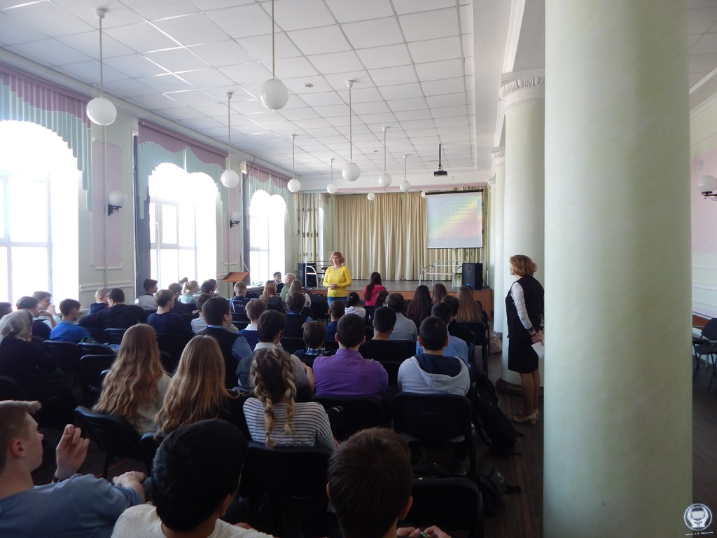

Slide 11
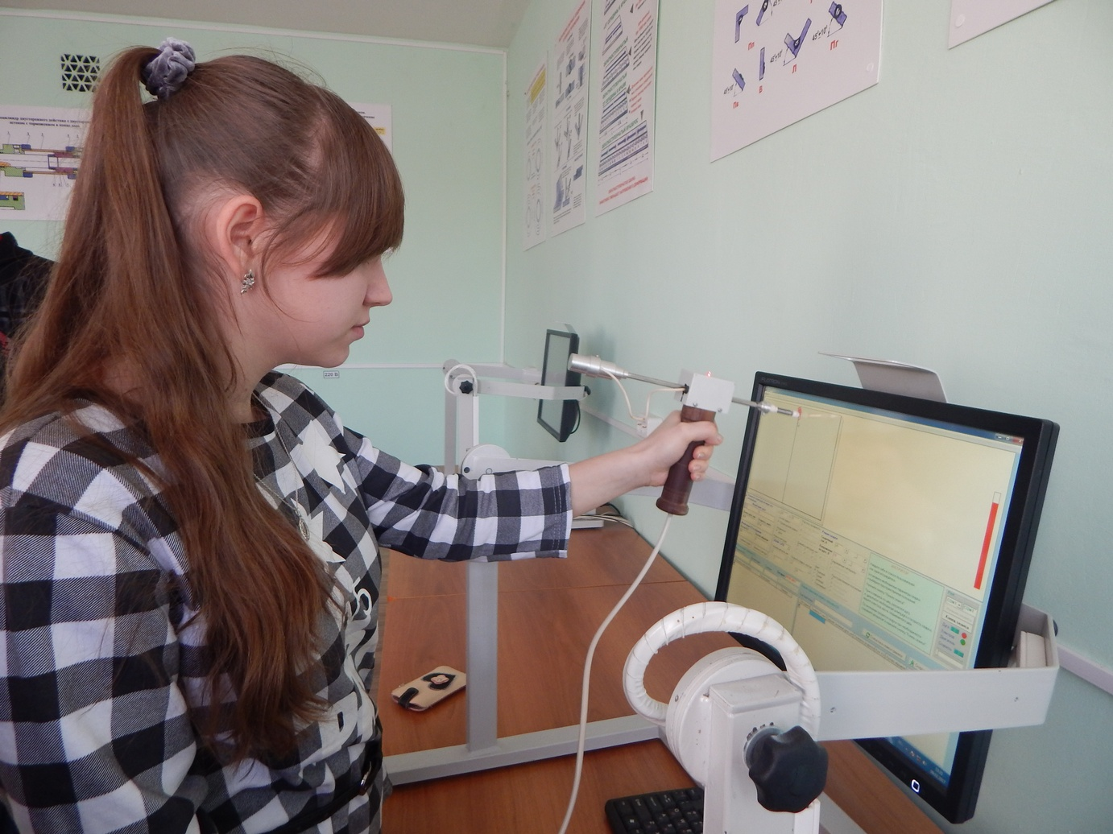

Slide 13
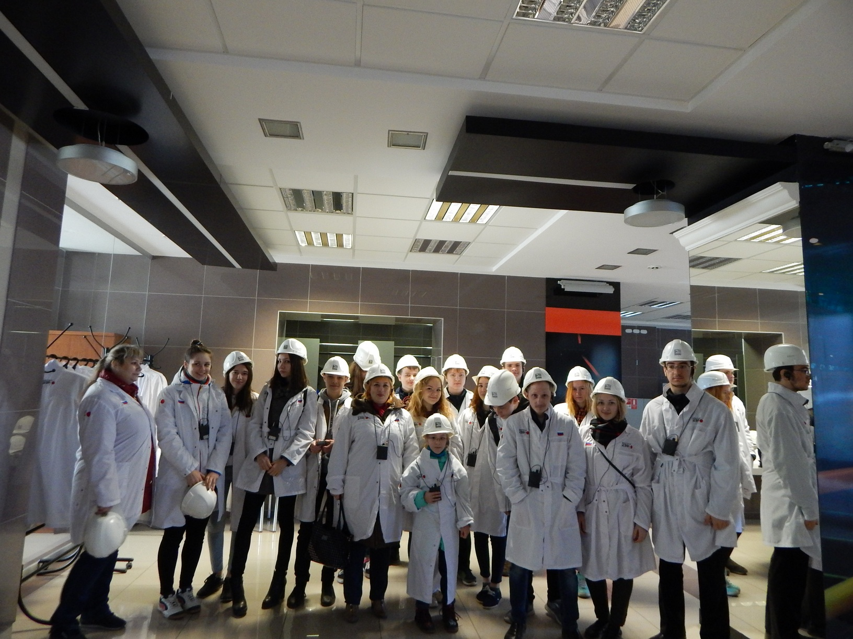

Slide 14
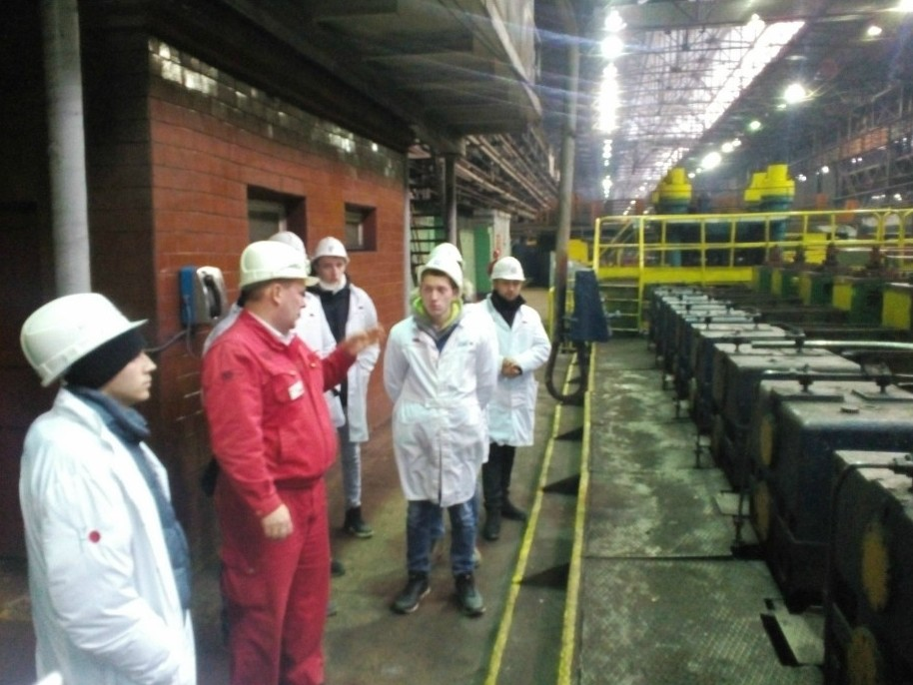

Slide 15
Матрица компетенций
№ п/п | Специальность/ профессия | Основная специальность | Мультифункциональность
 |  |  | Газорезчик |  |  |  | Сварщик |  |  |  |  |  | Слесарь-ремонтник |  |  |  |  |  |  |  | Электромонтер |  | Стропальщик | Токарь
 |  |  | Способы соединения деталей под сварку; правила и виды маркировки собранных узлов. | Ручная кислородная резка. | Устройство применяемого оборудования и инструмента для резки. | Строение и свойства газового пламени и плазменной дуги, приемы резки. | Ручная дуговая сварка деталей аппаратов, узлов, конструкций и трубопроводов. | Устройство различной электросварочной аппаратуры, особенности сварки и дуговой резки на переменном и постоянном токе. | Способы испытания сварных швов, виды дефектов в сварных швах и методы их предупреждения и устранения. | Принципы подбора режима сварки по приборам, марки и типы электродов, механические свойства свариваемых металлов. | Выбор технологической последовательности наложения швов и режимов сварки. | Правила подготовки кромок изделий для сварки, типы разделок и обозначение сварных швов на чертежах. | Чтение чертежей, проектной документации, составление эскизов | Основы деталей машин | Устройство, назначение и правила применения используемых контрольно-измерительных инструментов. | Безопасные приемы работы ручным, электро, пневмо инструментом. | Систему допусков и посадок, квалитеты и параметры шероховатости. | Геометрические построения при разметке. | Способы определения преждевременного износа деталей. | Способы восстановления и упрочнения изношенных деталей и нанесения защитного покрытия. | Разборка, ремонт и сборка узлов и аппаратов средней сложности, арматуры электроосвещения. | Устройство и принцип работы электромашин переменного и постоянного тока. | Правила строповки, подъема, перемещения грузов; правила эксплуатации грузоподъемных средств и механизмов, управляемых с пола. | Основы токарных операций | Выбор режущего инструмента | Определение режимов резания
 | А | Б | В | Г | Д | Е | Ж | З | И | К | Л | М | Н | О | П | Р | С | Т | У | Ф | Х | Ц | Ч | Ш | Щ | Ы
1 | Техническая эксплуатация гидравлических машин, гидроприводов и гидропневмоавтоматики | v | v | v | v | v | v | v | v | v | v | v |  |  |  |  |  |  |  |  | v | v | v | v | v | v
2 | Сварщик ручной сварки | v | v | v | v | v |  |  |  |  |  |  | v | v | v | v | v | v | v | v | v | v | v
3 | Токарь-универсал | v |  |  |  |  |  |  |  |  |  |  | v | v | v | v | v | v | v | v | v | v | v
4 | ОМД | v |  |  |  |  |  |  |  |  |  |  | v | v | v | v | v | v | v | v | v | v | v
5 | Электромонтер | v |  |  |  |  | v | v | v | v | v | v | v | v | v | v | v | v | v | v |  |  | v | v | v | v

Slide 16
ФАЗА ПРОЕКТИРОВАНИЯ
ТЕХНОЛОГИЧЕСКАЯ ФАЗА
I Этап Организационно-подготовительный
Организационно
управленческая
деятельность
Научно
исследовательская
деятельность
Научно
методическая
деятельность
Деятельность
по организации
партнерства
Деятельность
по повышению
квалификации
Номенклатура и количество исходных ресурсов.
Положение о наставничестве
Доклады на
научных конференциях, издание статей
Дорожная карта проведения семинаров, круглых
столов
Обобщение
опыта развития в виде портфолио
субъектов

Slide 17
ТЕХНОЛОГИЧЕСКАЯ ФАЗА
II Этап Экспериментально-аналитический
Организационно
управленческая
деятельность
Научно
исследовательская
деятельность
Научно
методическая
деятельность
Деятельность
по организации
партнерства
Деятельность
по повышению
квалификации
Публикации, касающиеся научно-исследовательской деятельности в сфере воспитания, развития, обучения, в условиях наставничества
Методические указания по развитию компетентности личности в условиях кадрового обеспечения промышленного роста
Календарные планы образовательного процесса в условиях системы наставничества
Обобщение
опыта в публикациях

Slide 18
рефлексивная ФАЗА
III Этап контрольно-оценочный
Организационно
управленческая
деятельность
Научно
исследовательская
деятельность
Научно
методическая
деятельность
Деятельность
по организации
партнерства
Деятельность
по повышению
квалификации
Обобщенный опыт может быть представлен в виде:
- нормативных документов, обеспечивающих создание и функционирование системы наставничества;
- программы профессионального модуля «Подготовка наставника»;
- дидактическое обеспечение модуля;
- результаты мониторинга функционирования системы наставничества;
- методические рекомендации по организации системы наставничества в образовательной организации

Slide 19
ФАЗА ПРОЕКТИРОВАНИЯ
ТЕХНОЛОГИЧЕСКАЯ ФАЗА
I Этап Организационно-подготовительный
Организационно
управленческая
деятельность
Научно
исследовательская
деятельность
Научно
методическая
деятельность
Деятельность
по организации
партнерства
Деятельность
по повышению
квалификации
Номенклатура и количество исходных ресурсов.
Положение о наставничестве
Доклады на
научных конференциях, издание статей
Дорожная карта проведения семинаров, круглых
столов
Обобщение
опыта развития в виде портфолио
субъектов

Slide 20
Требования к студентам ББМ
стремиться к достижению высоких профессиональных результатов – овладению
профессиональными навыками, приобретению высоких квалификационных разрядов,
победам на профессиональных соревнованиях;
владеть компетенциями и демонстрировать приверженность производственной системе
«Белая металлургия»;
соблюдать учебную и трудовую дисциплину;
соблюдать правила промышленной безопасности и охраны труда;
соблюдать правила поведения и дресс-код Компании, бережно относиться к рабочей и
специальной одежде;
стремиться к высоким показателям в учебе;
уважать преподавателей, наставников, классных руководителей (кураторов) групп;
бережно относиться к оборудованию, инструментам и материалам, используемым в
реализации образовательно-производственного процесса;
вносить вклад коллектива, местного сообщества, территории;
заботиться о здоровье и окружающей среде

Slide 21
Модель персонифицированного повышения квалификации
Педагог нового типа вовлечен в дуальную систему
Собеседование
Внутритехникумовская методическая работа
Оценка соответствия дуальной системе
Связь образования и производства
Развитие навыков инновационной деятельности

Slide 22
ЗАКАЗ
ЛИЧНОСТЬ, ПРЕДПРИЯТИЕ, ГОСУДАРСТВО
ПОВЫШЕНИЕ КВАЛИФИКАЦИИ
РАЗВИТИЕ ЛИЧНОСТИ
ПРОФ. СТАНДАРТЫ
ФГОС
ВЗАИМОДЕЙСТВИЕ С ПРЕДПРИЯТИЕМ
ПРОФЕССИОНАЛЬНОЕ САМООПРЕДЕЛЕНИЕ
ПРЕДПРИЯТИЕ
ПОО
ТЕОРИЯ
ПРАКТИКА В ДУАЛЬНОЙ СИСТЕМЕ
(С ОБЪЕКТАМИ РЕАЛЬНОСТИ,
УЧЕБНОЕ ПРОЕКТИРОВАНИЕ)
НАСТАВНИЧЕСТВО
ВЫПУСКНИК Multi-skills
ТРУДОУСТРОЙСТВО, КАРЬЕРНЫЙ ЛИФТ
СПЕЦИАЛИСТ, МНОГОФУНКЦИОНАЛЬНЫЙ

